Slide 1
Rechte Codes entschlüsseln
Was hat die Zahl 88 eigentlich mit Nazis zu tun?
Viele von Euch sind sicherlich schon einmal mit klassischen Symbolen und Codes der extremen Rechten in Kontakt gekommen. Dazu gehören:
Gewaltaufrufe
Entmenschlichungen
Nazi-Zeichen und -Codes

Slide 2
Rechte Codes entschlüsseln
Nicht jede diskriminierende Aussage im Internet lässt sich klar dem Rechtsextremismus zuordnen. Denn menschenverachtende Einstellungen sind in der gesamten Gesellschaft zu finden.
Wir werden uns daher gleich zusammen verschiedene Fundstücke aus dem Internet anschauen, die auf die eine oder andere Weise problematisch sind.
Die darin enthaltenen Botschaften und Strategien sind nicht immer ganz leicht zu entschlüsseln, aber lasst es uns gemeinsam versuchen!

Slide 3
An diesen Fragen könnt Ihr Euch orientieren:
Was ist auf dem Bild zu sehen?
Was daran könnte problematisch sein?
Welche Botschaft(en) soll(en) hier vermittelt werden?
Welche Strategie(n) könnte(n) dahinter stecken?

Slide 4
Auflösung:
Ausgeschrieben lautet die Buchstabenkombination: H-a-K-e-NKR-eu-Z
Da das Hakenkreuz in Deutschland verboten ist, gilt diese legale Abwandlung unter Nazis als beliebter Ersatz
Hintergrund: Ursprünglich kommt das Symbol von der legendären Hip-Hop-Band Run DMC. Antifaschist*innen haben daraus „FCK NZS“ gemacht, bevor Rechtsextreme es zu „HKN KRZ“ umgewandelt haben.

Slide 5
!
Vorsicht, Hate!
Wir werden Euch gleich Beispiele mit menschenverachtenden Inhalten zeigen. Teilt uns jederzeit mit, wenn Ihr Euch unwohl fühlt. Online geht das auch im privaten Chat.

Slide 6
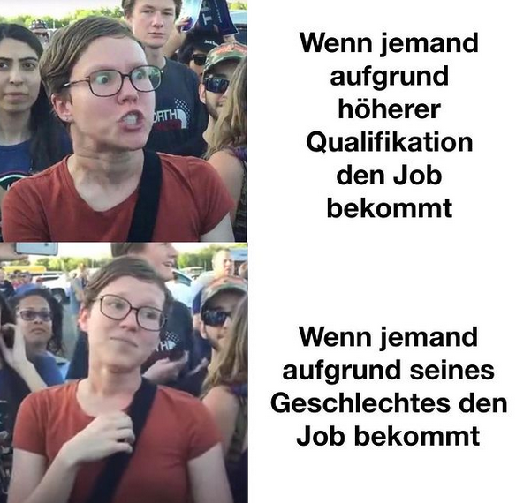
Orientiert Euch bei der Entschlüsselung an folgenden Fragen:
Was ist auf dem Bild zu sehen?
Was daran könnte problematisch sein?
Welche Botschaft(en) soll(en) hier vermittelt werden?
Welche Strategie(n) könnte(n) dahinter stecken?

Slide 7
Einordnung:
Screenshot von 2016 aus dem Video einer Diskussion über sexualisierte Gewalt zwischen abgebildeter Person und Trump-Unterstützer
Verbreitung als „Getriggerte-Feministin“-Meme auf rechten Kanälen
Botschaften:
Frauenquoten sind kein Nachteilsausgleich, sondern eine ungerechtfertigte Bevorzugung
Feminist*innen/Frauen sind hysterisch
Strategien:
Frauen(quoten) und Feminismus mittels Humor verächtlich machen
Anzweifeln von (patriarchalen) Machstrukturen
Sexismus / Antifeminismus

Slide 8
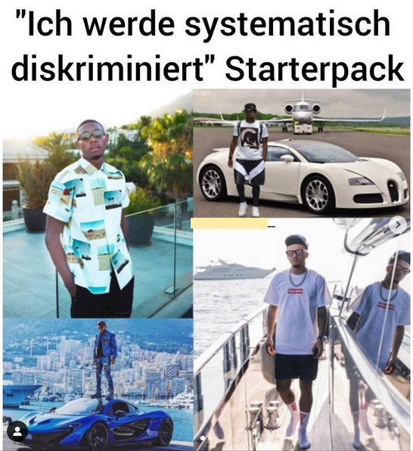
Orientiert Euch bei der Entschlüsselung an folgenden Fragen:
Was ist auf dem Bild zu sehen?
Was daran könnte problematisch sein?
Welche Botschaft(en) soll(en) hier vermittelt werden?
Welche Strategie(n) könnte(n) dahinter stecken?

Slide 9
Einordnung:
Bezug auf das Format Starter-Pack-Meme, das um 2015 im viral ging
Botschaft:
BIPoC werden gar nicht systematisch diskriminiert, sondern gehören eigentlich zu den besonders Privilegierten
Strategien:
Verdrehung der wissenschaftlich belegten Diskriminierung BIPoC (= Täter-Opfer-Umkehr)
Andocken an Internet-Trends
RASSISMUS

Slide 10
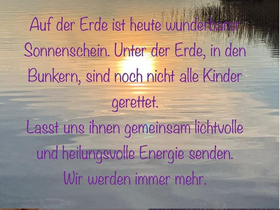
Orientiert Euch bei der Entschlüsselung an folgenden Fragen:
Was ist auf dem Bild zu sehen?
Was daran könnte problematisch sein?
Welche Botschaft(en) soll(en) hier vermittelt werden?
Welche Strategie(n) könnte(n) dahinter stecken?

Slide 11
Einordnung:
Verschwörungserzählungen der QAnon-Bewegung
Codes: Der Buchstabe Q; „Where we go one, we go all“, abgekürzt: #WWG1WGA; #savethechildren #rettetdiekinder
historisches antisemitisches Motiv jüdischer „Kindsmörder“
Botschaften:
eine geheime jüdische Elite im "tiefen Staat" hat die USA unter Kontrolle und foltert Kinder
Der Widerstand gegen diese böse Elite wächst
Strategien:
Selbstverharmlosung
Anspielungen/Dog Whistles
Antisemitismus

Slide 12
Orientiert Euch bei der Entschlüsselung an folgenden Fragen:
Was ist auf dem Bild zu sehen?
Was daran könnte problematisch sein?
Welche Botschaft(en) soll(en) hier vermittelt werden?
Welche Strategie(n) könnte(n) dahinter stecken?

Slide 13
Einordnung:
Anlehnung an das Videospiel GTA
„Defend Europe“ = beliebter Slogan der „Identitären Bewegung“ (IB)
„C-Star“ = Charter-Boot der IB
Etikett Bierflasche = Symbol der IB und Anspielung auf Partei „Der III. Weg“
„Phalanx Europa“ = rechtsextremes Label
Botschaften:
Europa muss – notfalls mit Gewalt – vor einem vermeintlichen „Großen Austausch“ bewahrt werden
„Europa verteidigen“ = Spaß, Sport, Gemeinschaft und Action
Strategien:
Jugendkulturelle Bezüge
Selbstverharmlosung
Täter-Opfer-Umkehr
Dog Whistles (Phalanx, Lamda, C-Star, III. Weg)
RASSISMUS

Slide 14
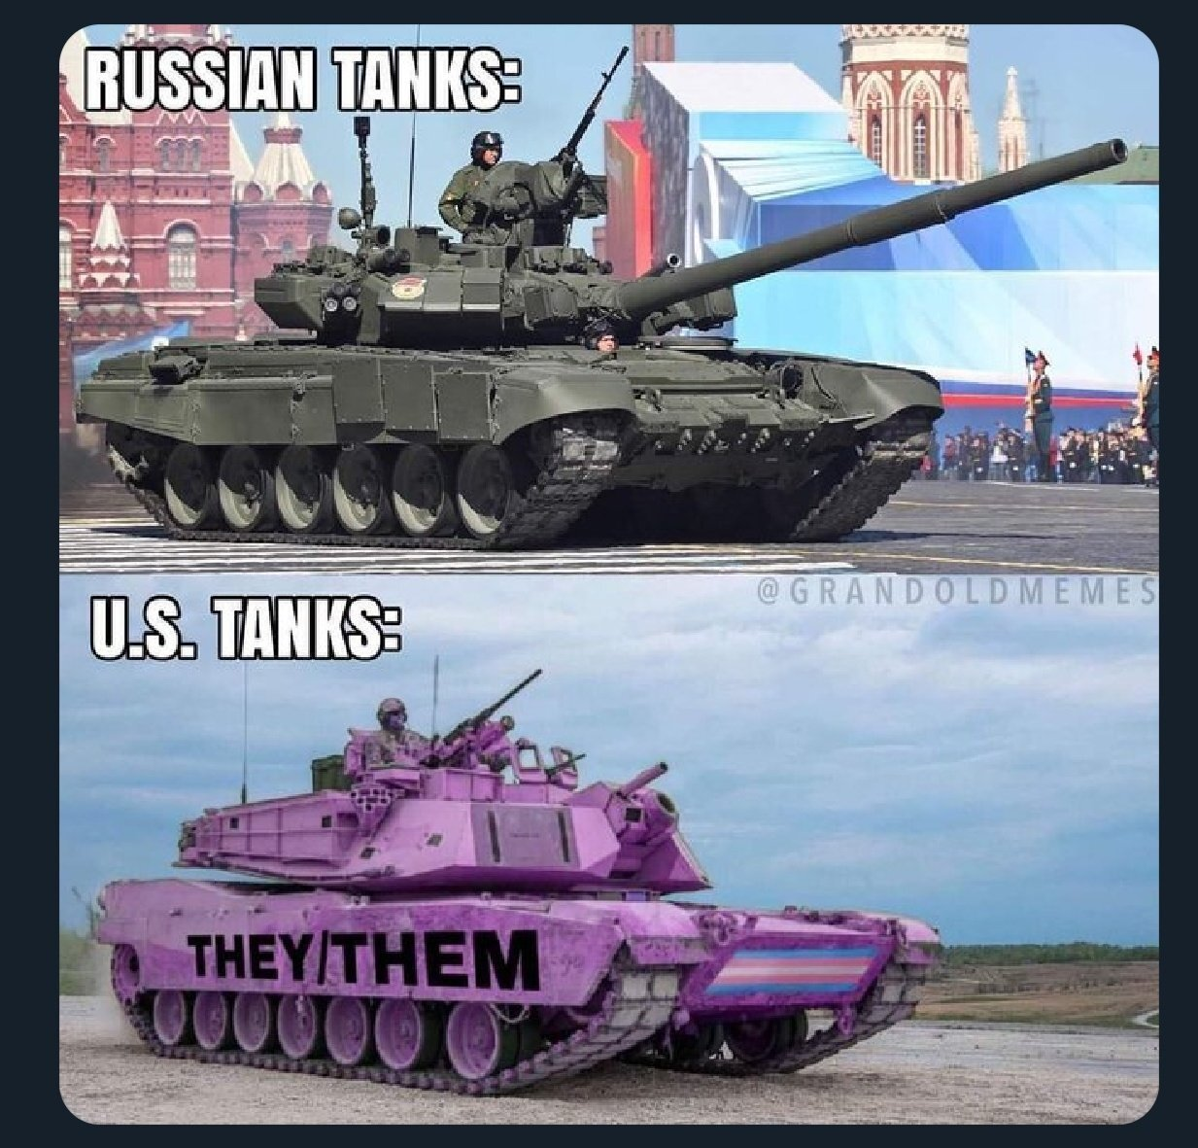
Orientiert Euch bei der Entschlüsselung an folgenden Fragen:
Was ist auf dem Bild zu sehen?
Was daran könnte problematisch sein?
Welche Botschaft(en) soll(en) hier vermittelt werden?
Welche Strategie(n) könnte(n) dahinter stecken?

Slide 15
Einordnung:
Russland = „traditionelle“ cis-Männlichkeit
USA bzw. der „Westen“ = geschlechtliche/sexuelle Selbstbestimmung
Botschaften:
Russland ist wehrhaft, weil ein Panzer noch ein Panzer, ein Mann noch ein Mann ist
Der liberale „Westen“ hingegen ist schwach und verweichlicht
Strategien:
Humor
Andeutungen
QUEERFEINDLICHKEIT

Slide 16
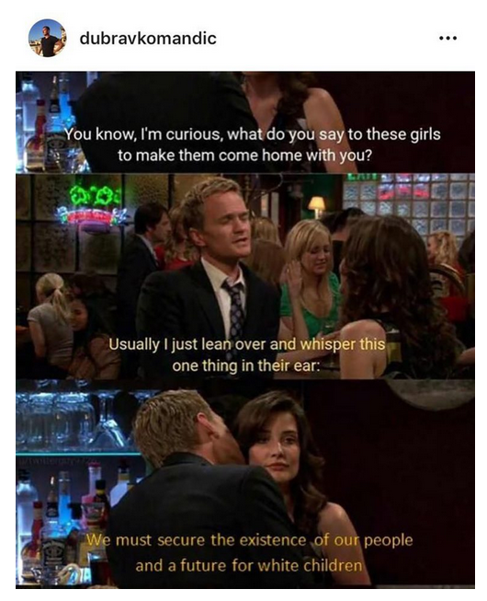
Orientiert Euch bei der Entschlüsselung an folgenden Fragen:
Was ist auf dem Bild zu sehen?
Was daran könnte problematisch sein?
Welche Botschaft(en) soll(en) hier vermittelt werden?
Welche Strategie(n) könnte(n) dahinter stecken?

Slide 17
Einordnung:
Bilder aus einer Szene der Kult-Serie „How I met your mother“
„We must secure…“ = rassistischer Glaubenssatz, auch bekannt als „Vierzehn Wörter“ bzw. „14“
Botschaft:
Weiße Menschen dürfen sich nicht mit nicht-weißen Menschen vermischen, weil sie sonst angeblich aussterben
Strategien:
Bezugnahme auf Popkultur = Selbstverharmlosung
Anspielung/Dog Whistle („14“)
RASSISMUS

Slide 18
Orientiert Euch bei der Entschlüsselung an folgenden Fragen:
Was ist auf dem Bild zu sehen?
Was daran könnte problematisch sein?
Welche Botschaft(en) soll(en) hier vermittelt werden?
Welche Strategie(n) könnte(n) dahinter stecken?

Slide 19
Einordnung:
Bezugnahme auf die „Superstraight“-Bewegung auf Tiktok sowie auf Codes der Incel-Bewegung („Chad“, „Wojak“)
Botschaft:
transexklusive Heterosexualität wird angeblich nicht toleriert und durch alternative sexuelle Orientierungen bzw. Identitäten bedroht
Strategien:
Täter-Opfer-Umkehr
Selbstverharmlosung
Humor
TRANSFEINDLICHKEIT

Slide 20
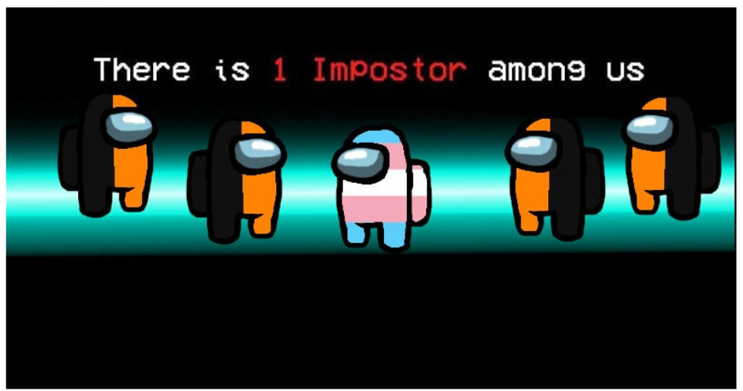
Orientiert Euch bei der Entschlüsselung an folgenden Fragen:
Was ist auf dem Bild zu sehen?
Was daran könnte problematisch sein?
Welche Botschaft(en) soll(en) hier vermittelt werden?
Welche Strategie(n) könnte(n) dahinter stecken?

Slide 21
Einordnung:
Meme mit Anspielung auf das beliebte Spiel „Among us“
Der Impostor – im Spiel der Mörder – ist in Trans-Farben dargestellt, die anderen, die ihn jagen, in „Superstraight”-Farben
Botschaft:
Trans Personen sollen aufgespürt und gestoppt/ausgeschalten werden
Strategien:
Selbstverharmlosung
Jugendkulturelle Bezüge
Einschüchterung
TRANSFEINDLICHKEIT

Slide 22
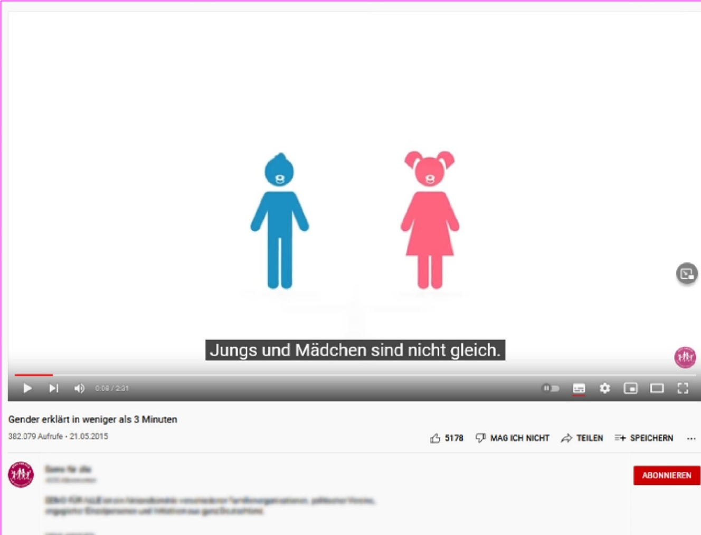
Orientiert Euch bei der Entschlüsselung an folgenden Fragen:
Was ist auf dem Bild zu sehen?
Was daran könnte problematisch sein?
Welche Botschaft(en) soll(en) hier vermittelt werden?
Welche Strategie(n) könnte(n) dahinter stecken?

Slide 23
Einordnung:
Queerfeindliches Erklärvideo eines reaktionären Bündnisses zum vermeintlichen Schutz von Kindern vor „Frühsexualisierung“
Botschaften:
Es gibt nur zwei Geschlechter/Gender
„Gender-Ideologen“ (an den Schulen) wollen „natürliche“ Geschlechtsunterschiede vermischen bzw. auslöschen
Gleichheit/Gleichstellung ist gefährlich
Strategie:
Vermeintlich faktenbasiertes Propagieren eines konservativen Geschlechterbildes
QUEERFEINDLICHKEIT

Slide 24
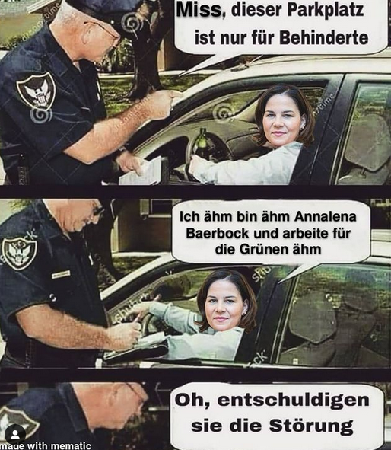
Orientiert Euch bei der Entschlüsselung an folgenden Fragen:
Was ist auf dem Bild zu sehen?
Was daran könnte problematisch sein?
Welche Botschaft(en) soll(en) hier vermittelt werden?
Welche Strategie(n) könnte(n) dahinter stecken?

Slide 25
Einordnung:
Meme, das die deutsche Außenministerin Annalena Baerbock als behindert darstellt
Baerbock wird aufgrund ihrer Parteizugehörigkeit und ihres Geschlechts überdurchschnittlich stark im Netz angefeindet
Botschaften:
Annalena Baerbock von den Grünen ist behindert/inkompetent
Weitergedacht: Die Grünen sind inkompetent
Weitergedacht: Frauen sind inkompetent
Strategie:
„Behinderung“ als vermeintlich lustige Abwertung von Personen und Gruppen
ABLEISMUS

Slide 26
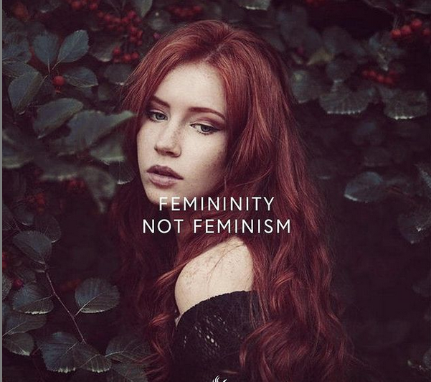
Orientiert Euch bei der Entschlüsselung an folgenden Fragen:
Was ist auf dem Bild zu sehen?
Was daran könnte problematisch sein?
Welche Botschaft(en) soll(en) hier vermittelt werden?
Welche Strategie(n) könnte(n) dahinter stecken?

Slide 27
Einordnung:
Insta-Account einer rechtsextremen Organisation
Bildsprache:
Weiblichkeit = weiß, lange Haare, dünn, gepflegt, naturverbunden
gesenkter Blick, geöffneter Mund = Frauen als (Sex-)Objekte
Botschaften:
(„natürliche“) Weiblichkeit steht im Widerspruch zu („unnatürlichem“) Feminismus
Frauen sind schöne Objekte, aber keine handelnden Subjekte
Strategien:
Selbstverharmlosung durch ästhetische Inszenierung
Bekräftigung konservativer Rollenbilder
ANTIFEMINISMUS/ SEXISMUS

Slide 28
Zusammenfassung: Strategien und stilistische Mittel
Provozieren und trollen (z.B. durch Shitstorms)
Andere verunglimpfen und zum Schweigen bringen (Silencing)
Andeutungen (Dog Whistles)
Der Wolf im Schafspelz (Selbstverharmlosung)
Täter-Opfer-Umkehr
Kapern von Hashtags, Symbolen, Begriffen…
Ziel: (extrem) rechte Positionen mehrheitsfähig machen

Slide 29
Anschlussfähigkeit rechter Ideen durch…
Social Media als (potenzielle) Radikalisierungsverstärker

